Slide 1
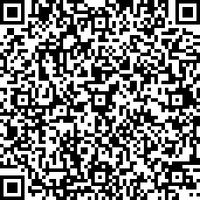
Итоги ГИА 2023г. Преподавание физики в 2023-2024 учебном году
Архипова Ольга Александровна,
председатель УМО учителей физики

Slide 2
Количество участников ЕГЭ по физике в г.о.Тольятти (за 3 года)
2021 |  | 2022 |  | 2023
чел. | % от общего числа участников | чел. | % от общего числа участников | чел. | % от общего числа участников
680 | 20,9 | 563 | 18 | 417 | 15

Slide 3
Характеристика по участникам
Пол | 2021 г. |  | 2022 г. |  | 2023 г.
 | чел. | % от общего числа участников | чел. | % от общего числа участников | чел. | % от общего числа участников
Женский | 125 | 18,4 | 96 | 17,1 | 69 | 16,5
Мужской | 555 | 81,6 | 467 | 82,9 | 348 | 83,5
Всего ВТГ | 417
Из них: выпускники лицеев и гимназий | 121
выпускники СОШ | 209
выпускники СОШ с углубленным изучением предметов | 87

Slide 4
№ п/п | Название учебников ФПУ | Примерный процент ОО, в которых использовался учебник
1 | Мякишев Г.Я., Буховцев Б.Б., Чаругин В.М. под редакцией Парфентьевой Н.А. Физика (базовый и углубленный уровень), | 63
2 | Кабардин О.Ф., Глазунов А.Т., Орлов В.А. и др./Под ред. Пинского А.А., Кабардина О.Ф. Физика (углубленный уровень), 2018-2021. | 13
3 | Мякишев Г.Я., Синяков А.З. Физика. Электродинамика (углубленный уровень) 10-11 класс, ООО "ДРОФА",2019-2021 г.г | 9
4 | Касьянов В.А. Физика (углубленный уровень), 2018-2021. | 7
5 | Генденштейн Л.Э., Булатова А.А., Корнильев И.Н., Кошкина А.В.; под редакцией Орлова В.А. Физика (базовый и углубленный уровни) (в 2 частях), 2019-2020. | 4
6 | Касьянов В.А. Физика (базовый уровень), 2018-2021. | 3
7 | Генденштейн Л.Э., Дик Ю.И.; под ред. Орлова В.А. (ч. 1); Генденштейн Л.Э., Кошкина А.В., Левиев Г.И. (ч. 2) Физика (базовый и углубленный уровни) (в 2 частях), Мнемозина,2020. | 1

Slide 5
Диаграмма распределения тестовых баллов участников ЕГЭ

Slide 6
Динамика результатов ЕГЭ по физике
№ п/п | Участников, набравших балл | Самарская область |  |  | Тольятти
 |  | 2021 г. | 2022 г. | 2023 г. | 2022г | 2023г
1 | ниже 36, % | 5,4% | 5,6% |  | 3,6% (20чел) | 4,1% (17 чел)
2 | От 36 до 60 баллов,% |  |  |  | 66,4% (374) | 65,2% (272)
3 | от 61 до 80 баллов, % | 23,0% | 16,6% |  | 22% (124) | 23,7% (99)
4 | от 81 до 99 баллов, % | 9,0% | 5,1% |  | 8% (45) | 7% (29)
5 | 100 баллов, чел. | 10 | 1 |  | 0 | 0
6 | Средний тестовый балл | 55,9 | 52,1 |  | 55,1 | 55,6

Slide 7
ОУ, учащиеся которых набрали от 81 до 100 баллов
ОУ | Кол-во обуч-ся , набравших от 81 до 100 баллов | Кол-во сдававших
МБУ "Гимназия № 9» | 3 | 15
МБУ "Школа № 18» | 1 | 5
МБУ "Школа № 21» | 1 | 8
МБОУ "Гимназия № 9» | 3 | 15
МБУ "Школа № 28» | 2 | 9
МБУ "Гимназия № 35» | 2 | 3
МБУ "Лицей № 37» | 1 | 4
МБУ "Школа имени С.П. Королёва» | 1 | 6
МБУ "Лицей № 51» | 5 | 18
ГБОУ СО "Лицей № 57 (Базовая школа РАН)» | 7 | 16
МБУ "Лицей № 67» | 1 | 7
МБУ "Школа № 75» | 1 | 6
МБУ "Гимназия № 77» | 1 | 7
МБУ "Школа № 82» | 1 | 16
МБУ Школа "Образовательный центр "Галактика» | 1 | 13

Slide 8
Перечень ОО, продемонстрировавших наиболее высокие результаты
Наименование ОО | Количество участников, чел. | Доля ВТГ, получивших от 81 до 100 баллов | Доля ВТГ, получивших от 61 до 80 баллов | Доля ВТГ, не достигших минимального балла
МБУ "Гимназия № 35" | 3 | 2 (66,67%) | 0 (0%) | 0,0
ГБОУ СО "Лицей № 57 (Базовая школа РАН)" | 16 | 7 (43,75%) | 4 (25%) | 0,0
МБУ "Лицей № 51" | 18 | 5 (27,78%) | 9 (50%) | 0,0
МБУ "Лицей № 37" | 4 | 1 (25%) | 1 (25%) | 0,0
МБУ "Школа № 28" | 9 | 2 (22,22%) | 1 (11,11%) | 0,0

Slide 9
Проект ЕГЭ по физике - 2024

Slide 10
ГИА-9 (средний балл- 3,81)
Наименование учебного предмета | Количество участников ГИА-9 в форме ОГЭ | Количество участников ГИА-9 в форме ГВЭ
Русский язык | 6671 | 349
Математика | 6683 | 346
Физика | 643 | 0
Химия | 549 | 0
Информатика | 3701 | 0
Биология | 1109 | 0
История | 182 | 0
География | 2534 | 0
Обществознание | 3736 | 0
Литература | 203 | 0
Английский язык | 636 | 0
Немецкий язык | 1 | 0
Французский язык | 1 | 0

Slide 11
Преподавание физики в 2023-2024 уч.году
7 и 10 классы – Федеральные рабочие программы (базовый и углубленный уровень)
8,9, 11 классы – предыдущие программы (программы прошлого года)
Единое содержание общего образования

Slide 12
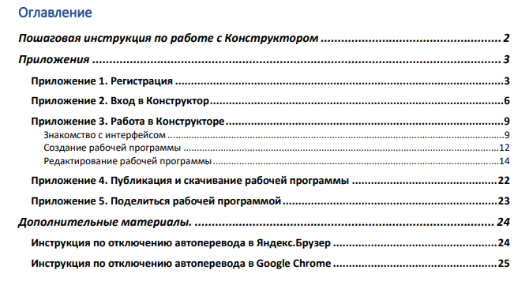

Slide 13
Конструктор рабочих программ

Slide 14
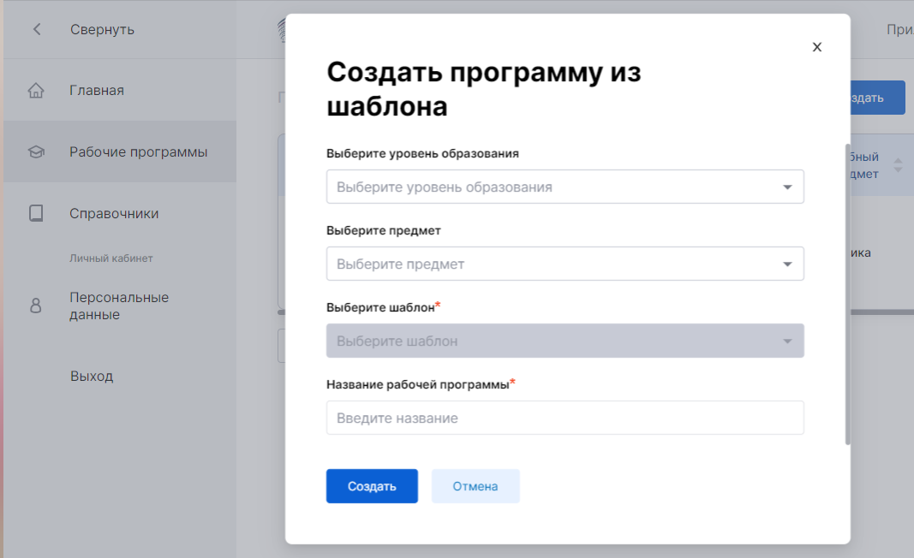
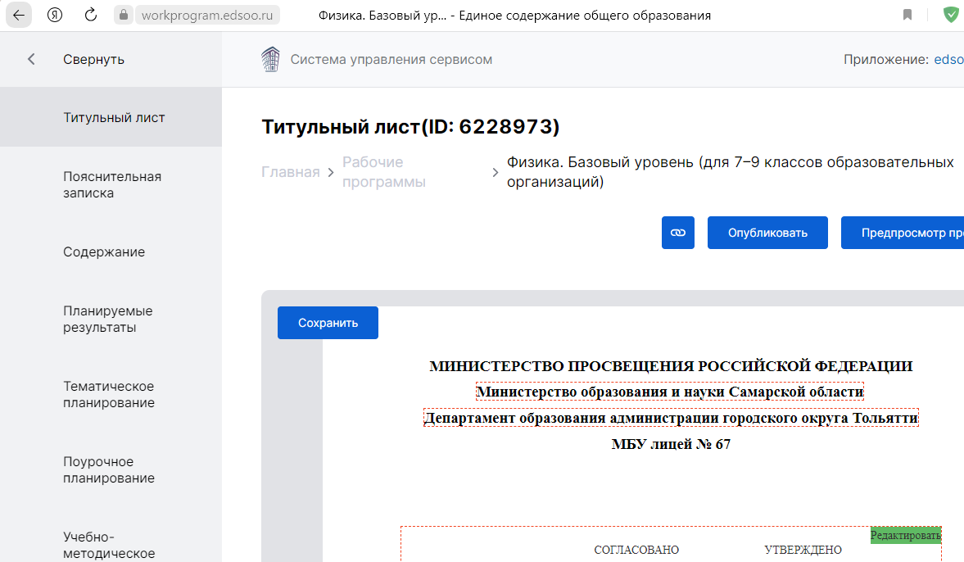

Slide 15
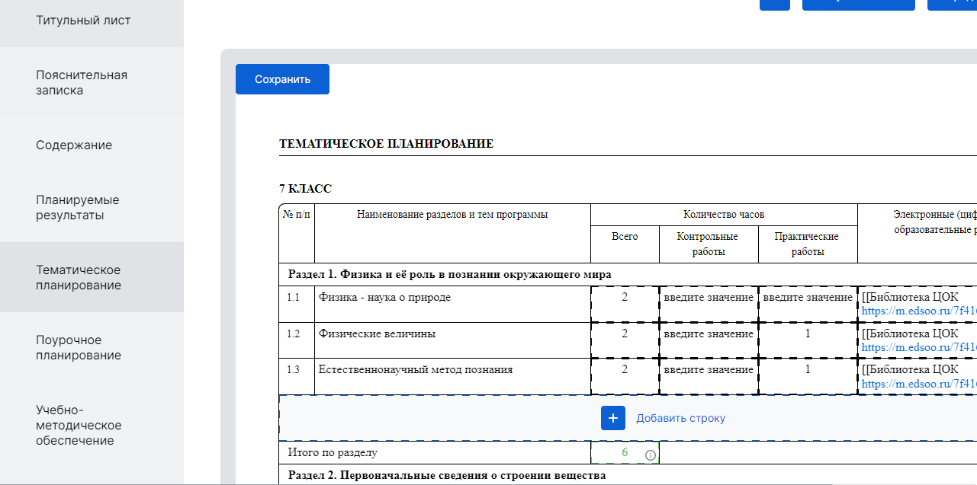

Slide 16
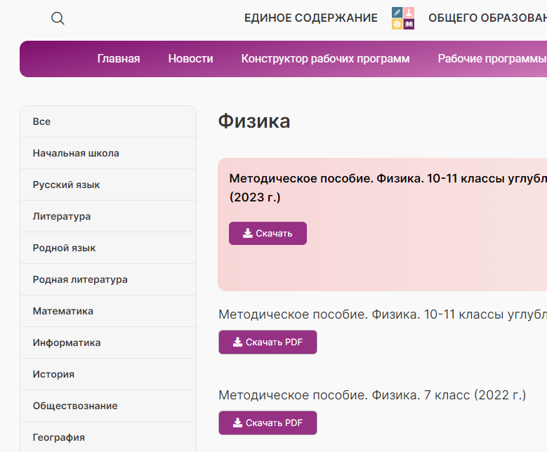
Методическое сопровождение

Slide 17
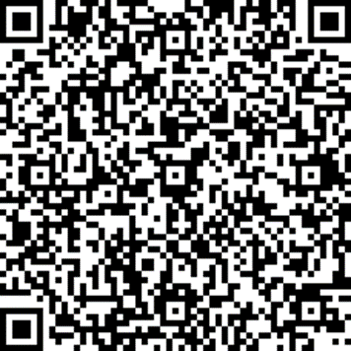
Ссылка на регистрацию

